Slide 1
하단 메뉴페이지(4~10)에서 본인 담당 찾아 최상단에 올려주세요 나머지는 삭제 대분류는 요구사항정의서에 맞춰서 작성해주세요

Slide 2

프로젝트
일정관리
전현규

Slide 3
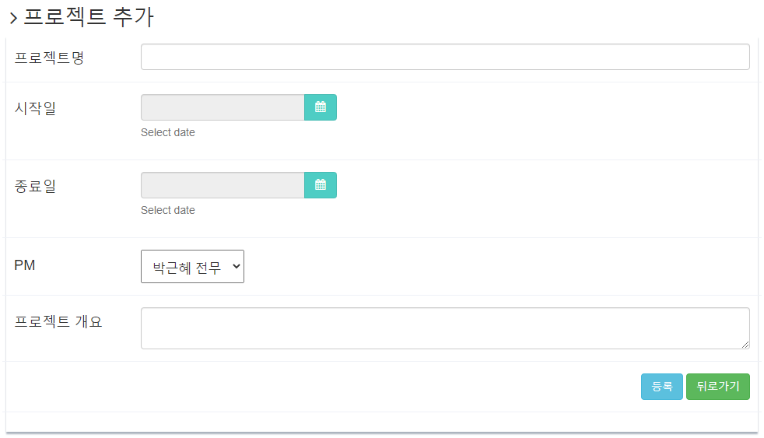
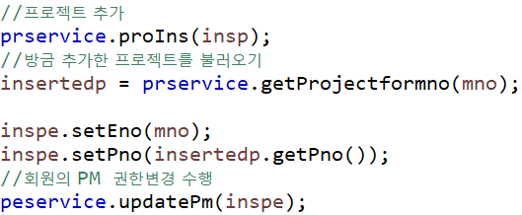

[화면구현] 프로젝트추가(CEO, CTO)
WEB

Slide 4

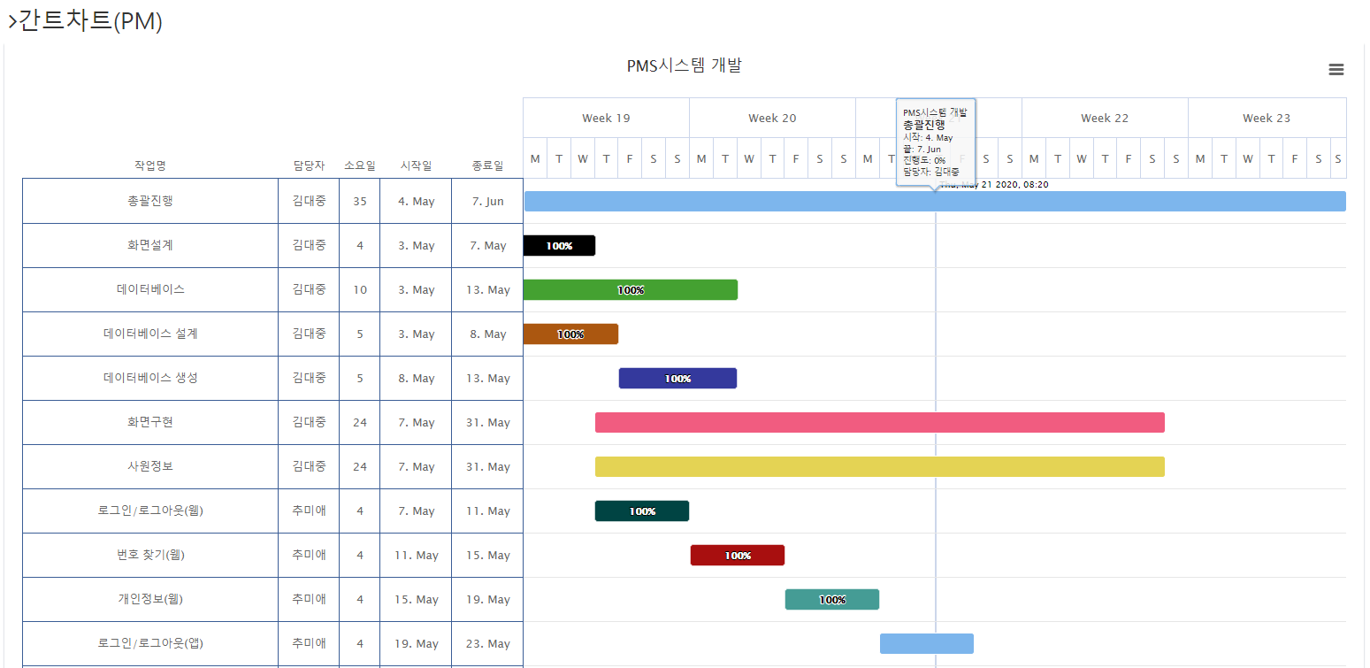
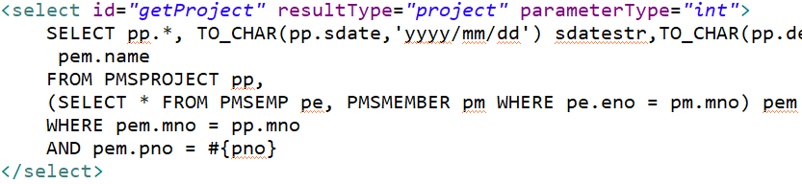
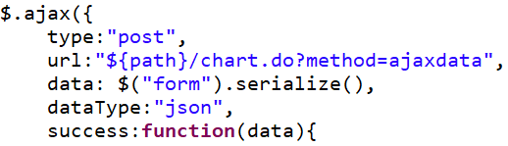
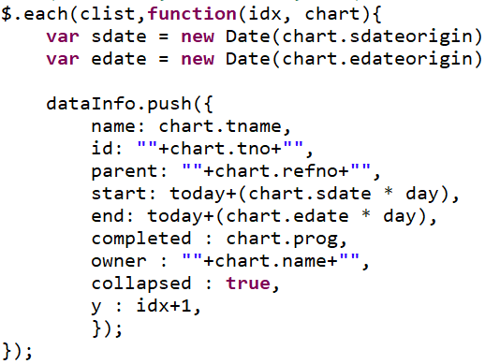

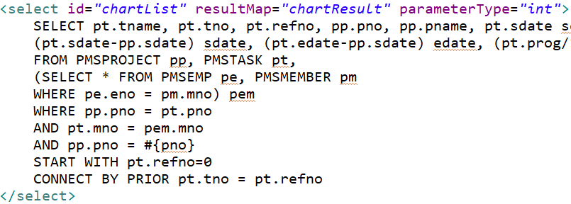
[화면구현] 간트차트(PM)
WEB
refno 기준으로 계층형 구조 호출

Slide 5
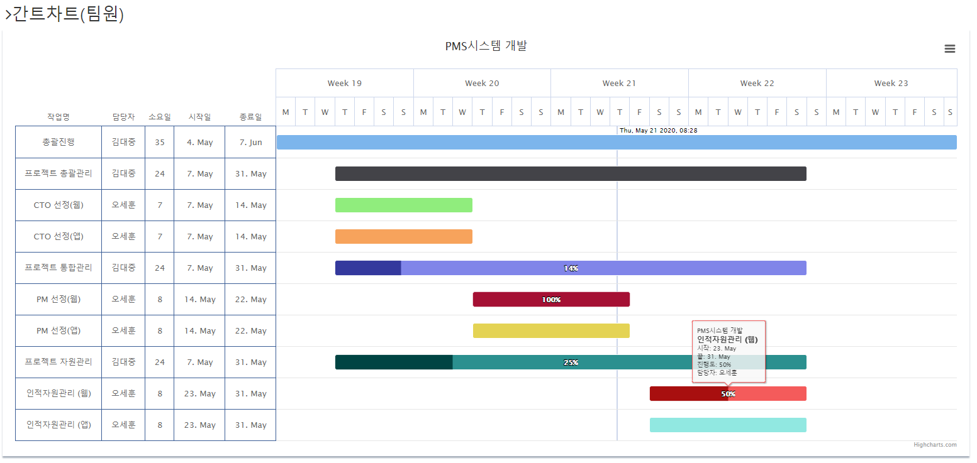
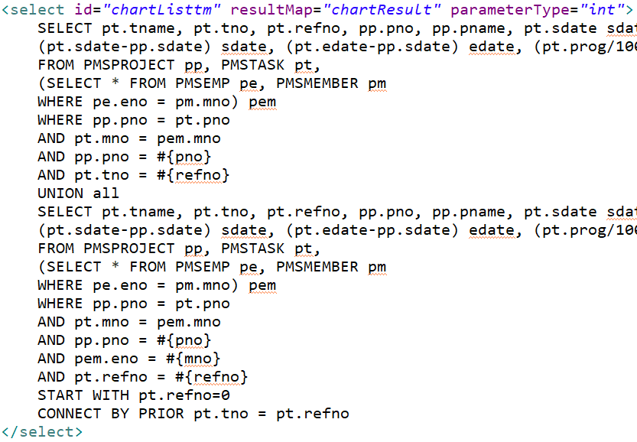
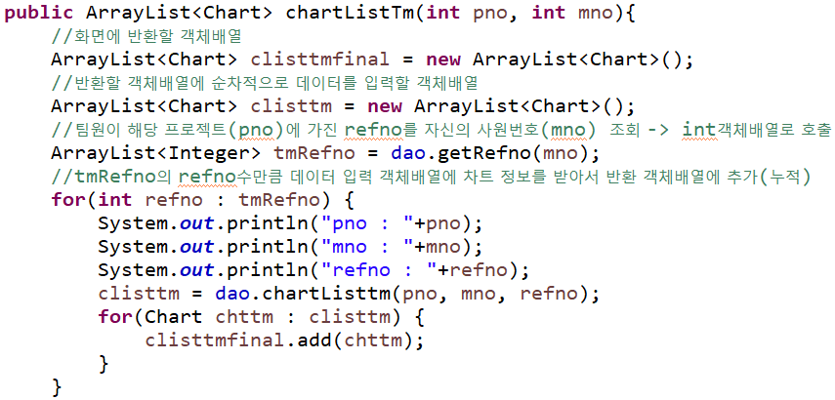
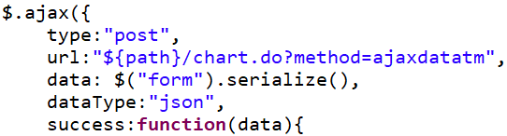
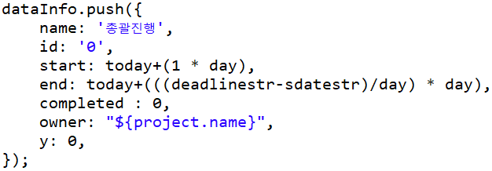
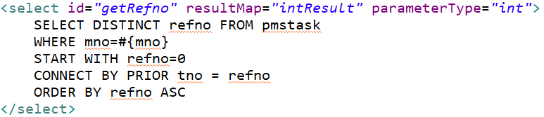
[화면구현] 간트차트(팀원)
WEB
웹 화면/핵심코드
위쪽은 자신의 업무가 속하는 상위업무를 호출, 아래쪽은 자신의 업무를 호출하여 UNION ALL

